Slide 1
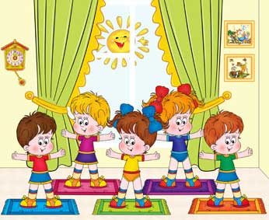
ГБДОУ детский сад № 39 комбинированного вида Колпинского района Санкт-Петербурга
Консультация для родителей
«Утренняя гимнастика в жизни младших дошкольников»
Комплексы упражнений для детей 3-4 лет
Воспитатель 1 кв. категория Писарева Елена Викторовна

Slide 2
Утренняя гимнастика направлена на
Закрепление двигательных навыков
Развитие физических качеств
Оздоровление организма

Slide 3
Я разработала специальную систему утренней гимнастики с использованием музыкальных сопровождений.
Каждый комплекс, включает в себя:
- общеразвивающие упражнения с предметом или без (погремушки, флажки, платочки и т.д.)
- элементы основных движений, элементы драматизации, имитация движений животных (мишка топтышка, веселые птенчики и многие другие).
- музыкально ритмические движения
- задание на ориентировку в пространстве
- речевое сопровождение (речь, музыка, движение)

Slide 4
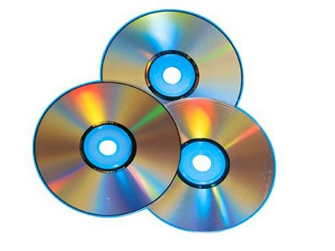
Для сопровождения утренней гимнастики я использовала разные музыкальные произведения:
- «Антошка» (муз.В. Шаинского, сл. Ю. Энтин)
- «Чунга – Чанга» (муз.В. Шаинского, сл. Ю. Энтин)
- «Буратино» (муз.А. Рыбников, сл. Ю. Энтин)
- «Голубой вагон» (муз.В. Шаинского, сл. Э. Успенского)
Использование комплексов гимнастик благотворно влияет на развитие ребенка:
- способность развивать двигательные навыки и умение, которые соответствуют возрастным нормам
- приобщают малыша к физической культуре, желанию заниматься спортом
- активизирует и стимулирует развитие двигательной функции
- способствует решению коррекционных задач исправление речи
- помогают осуществить профилактику и коррекцию физического развития ребенка.

Slide 5
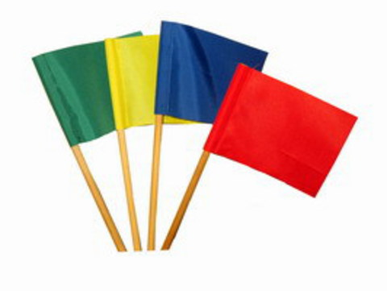
Комплекс «Флажки»
Диск: Татьяна Суворова (танцуй малыш) №9,8
Водная часть:
Ходьба друг за другом, с флажками в руках. Легкий бег на носочках. Построение в круг.
Основная часть:
И.П. – Стать прямо, ноги слегка расставить, руки с флажками опустить вдоль туловища. Раскачивать руками вперед- назад. Пвторить 4 раза
И.П. – Стать прямо, ноги слегка расставить, руки с флажками за спиной. Наклониться вперед – вниз, сгибая колени, положить флажки на пол перед собой, вернутся в исходное положение. Повторить 6 раз. При повторном наклоне взять флажок и выпрямиться.
И.П. – Стать прямо, ноги вместе, руки с флажками опустить. Подпрыгивать на двух ногах. Повторить 8 раз.
Заключительная часть:
Воспитатель:
Встанем на носочки - Ходьба на носочках, с высоко
Сразу подрастем. поднятым флажком.
Пяточки поднимем –
И вперед пойдем.

Slide 6
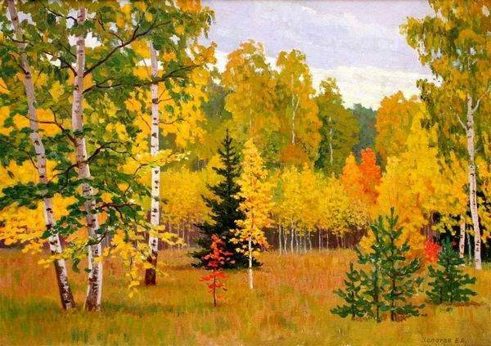
Комплекс «Осенний лес»
(с элементами корригирующей гимнастики)
Водная часть:
Ходьба в рассыпную.
Основная часть:
Диск: Татьяна Суворова (танцуй малыш) №4
И.П. – Стать прямо ноги слегка расставить,
руки опустить вдоль туловища. Руки через стороны поднимаем вверх.
И.П. – Стать прямо ноги слегка расставить, руки в стороны. Наклониться вправо, влево. Повторить 3 раза.
И.П. – Лежа на животе, руки в упоре под подбородком. Согнуть ноги, поболтать ими в воздухе. Вернуться в и.п.
И.П. – Стоя ноги слегка расставлены, руки за спиной. Поднять правую ногу, согнуть в колени. То же движение левой ногой. Повторить 3 раза.
И.П. – Стоя руки на поясе. Две пружинки 8 подскоков на месте. Повторить 3 раза.
Заключительная часть:
Воспитатель:
Подул ветер и листочки Дети дуют, бег в рассыпную по залу. разлетелись по лесу.

Slide 7
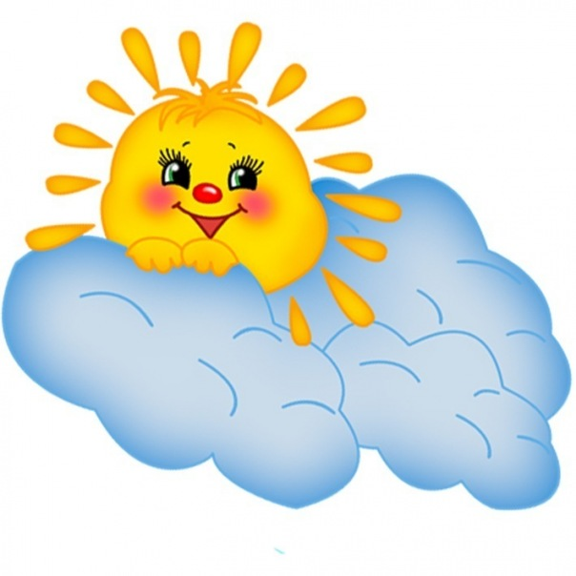
Комплекс «Солнышко и тучка»
В сопровождении бубна.
Вводная часть:
Воспитатель: (Ходьба друг за другом).
Выглянуло солнышко и завет гулять.
Как приятно с солнышком вместе нам шагать!
(Бег друг за другом.)
Выглянуло солнышко, светит высоко. По тропинке с солнышком нам бежать легко. (Построение в круг.)
Основная часть:
Воспитатель:
Где же солнышко – колоколнышко? И.П. – Стоя, ноги слегка
Скрылось солнышко за тучу. расставлены, руки вниз. Поднять
Нету солнышка и опустить плечи. Повторить 4 раза.
Показался солнце лучик – И.П. – Ноги на ширине плеч, руки
Стало нам светлее. на пояс.
Справа лучик, слева – лучик, Поворот вправо, влево. Повторить
Стало веселее. по 2 раза, в каждую сторону.
Солнце в небе засветило, И.П. – Ноги на ширине плеч.
Все вокруг преобразило. Наклон, руки направлены вниз.
Можно в лужу посмотреть Повторить по 4 раза, в каждую сторону.
Солнцу рады все на свете. Прыжки на двух ногах.
И воробушки и дети.

Slide 8
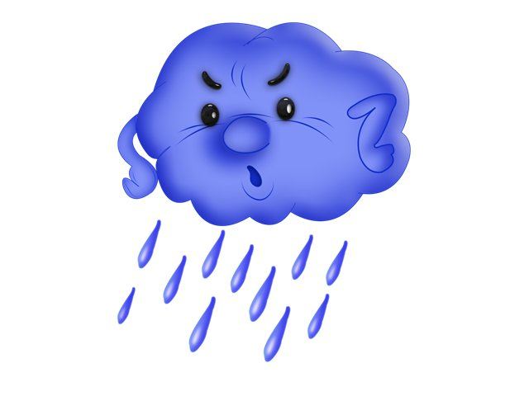
Заключительная часть:
Ритмическая игра «Туча».
Воспитатель:
Плакала большая туча Поочередно ритмично ударяют
До чего я невезуча … ладонями по коленям то одной,
Кап – кап – кап, кап – кап. то другой рукой.
Горевала на крылечке, Ударяют ладонями по коленям
На пригорке возле речки. обеими руками.
Кап – кап – кап, кап – кап. Ударяют поочередно.
Долго плакала у леса, Ритмично, вскользь ударяют
А потом совсем исчезла. ладонью о ладонь.
Кап – кап – кап, кап – кап.

Slide 9
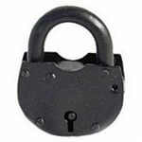
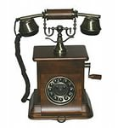
Комплекс «На зарядку становись»
По диску: Серия «Развитие ребенка», автор музыки Ю. Кудинов
Комплекс «Предметы»
Водная часть:
Ритмичная ходьба друг за другом. Ходьба на носочках, руки на поясе. Бег в разном направлении.
Основная часть:.
И.П. – «Зеркало». Стоя, ноги слегка расставлены, руки наверху с обручем. Ставим обруч перед собой, на вытянутых руках. Корчим рожицы. Повторить 5 раз.
И.П. – «Замок». Встаем в обруч. Руки скреплены в замок. Поднимаем руки вверх, наклоняемся вперед. Повторить 5 раз.
И.П. – «Телефон». Ноги на ширине плеч. Руки сложены друг на друга, перед грудью. Сели, руки развели в стороны «дзинь». Встали в исходное положение. Повторить 5 раз.

Slide 10
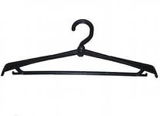
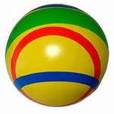
И.П. – «Вешалка». Ноги на ширине плеч. Руки в стороны, наклоны в правую и в левую сторону. Повторить 6 раз.
И.П. – «Книжка». Ноги на ширине плеч. Руки перед собой согнуты в локтях «закрыта», руки в стороны «открыта».
И.П. – «Мячик». Ноги вместе, руки на поясе, прыжки на носочках. На двух ногах. Повторить 8 раз.

Slide 11
Заключительная часть:
Пальчиковая игра «Ай, туки –туки –туки»
Ай, туки – туки – туки (сжав руки в кулаки, выставив указательные пальцы, постукивают ими друг о друга),
Застучали молоточки (поочередно постукивают сжатыми кулаками),
Застучали молоточки (скрещивают попеременно запястья рук, кулаки сжаты)
Кулачек – на бочок (показывают правый кулак, кладут его на правый бок),
Кулачек – на бочок (показывают левый кулак, кладут его на левый бок),
Будет танец «Гопачок» ( делают перетопы двумя ногами, руки на поясе).
Чоки – чоки, чоки – чоки (постукивают правым каблуком),
Чоки – чоки, чоки – чоки (постукивают левым каблуком),
Бойко пляшет башмачок (делают перетопы двумя ногами).

Slide 12
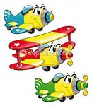
Комплекс «Самолеты»
Диск: Татьяна Суворова (танцуй малыш) часть №2, песня №1
Вводная часть:
Ритмичная ходьба друг за другом на внешней стороне стопы. Бег на носочках друг за другом.
Основная часть:
Будем ручками махать, И.П. – стоя. Дети выполняют взмахи
И как птенчики летать. руками вверх, вниз. Повторить 5 раз.
Ну, давай наклонись. И.П. –стоя руки в стороны. Делают
До коленок дотянись. наклоны вперед, руками касаясь коленей.
Покатился колобок И.П. – лежа на спине, Делают перекаты
Прямо по дорожке. вправо - влево.
Будем все мы приседать И.П. – стоя, руки на поясе, выполняют
Дружно сесть и дружно встать. приседания.
Хвостик, хвостик попляши И.П. – стоя, руки на поясе, выполняют
Вправо, влево помаши. движения по тесту.
Заключительная часть:
Игра «Солнышко и дождик»
Под быструю музыку бег в разном направлении. На сигнал « дождь», дети приседают.

